Slide 1
BSL-dag 7 november 2024
Robert Mol – Info@onderwijskunde.nu
Workshop:
Innovatieve ICT in de klas
door Robert Mol
Welkom!👋

Slide 2
Om te beginnen…
Robert Mol – Info@onderwijskunde.nu
Ijsbreker
Gedicht
Vrijwilliger of om de beurt?
Analyseer de inhoud van de website https://www.ozhw.nl.
Ik geef een workshop aan nieuwe docenten (startende leraren).
Schrijf een gedicht over een workshop voor startende leraren en betrek de informatie van de website erbij.
De zinsnede 'innovatieve ict in de klas' moet in het gedicht voorkomen.
Het gedicht moet een rijmschema van abab (a b a b) hebben. Graag 3 strofen.

Slide 3
Gedicht
Robert Mol – Info@onderwijskunde.nu
Workshop voor Startende Leraren
Welkom, nieuwe leraar, in dit groot avontuur,
Bij OZHW leer je snel je weg te vinden.
Met passie en kennis bouwen wij cultuur,
Waar innovatie en onderwijs zich verbinden.
In jouw klaslokaal, de plek waar dromen groeien,
Met "innovatieve ICT in de klas" als jouw kracht.
Leren we kinderen denken, in kansen bloeien,
Verlichten we hun pad, zelfs in de donkerste nacht.
Met steun van de OZHW-familie zo groot,
Bouw jij aan onderwijs, vernieuwend en sterk.
Stap in dit vak, en voel je elke dag weer groot,
Want samen maken we leren het mooiste werk.

Slide 4
Wie zijn jullie? 😁
Robert Mol – Info@onderwijskunde.nu
Je naam
Op welke school je werkt
Welk(e) vak(ken) je geeft
Wat je al met technologie doet
Wanneer je straks tevreden wegloopt uit deze workshop

Slide 5
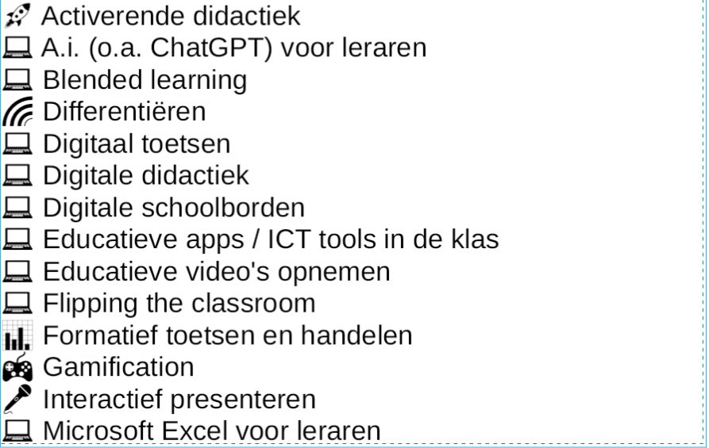
En nu ik… Even voorstellen!
Robert Mol – Info@onderwijskunde.nu
2007 – 2020: Docent Engels
@ o.a. Dalton Lyceum Barendrecht (OZHW)
2019 – 2023: Docent didactiek & pedagogiek
@ Hogeschool Rotterdam
2023 - Heden:
Docent HR Academie en onderwijsadviseur
@ Hogeschool Rotterdam (3 dagen in de week)
Docentencoach, spreker en trainer
@ Zelfstandig (2 dagen in de week)

Slide 6
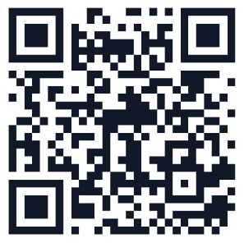
Inventarisatie kennis en behoeften
Robert Mol – Info@onderwijskunde.nu

Slide 7
Demonstraties
Robert Mol – Info@onderwijskunde.nu

Slide 8
En nu zelf aan de slag!
Robert Mol – Info@onderwijskunde.nu
Aanraders
Digitale educatieve toepassingen:
(Op mijn volgorde!)
(Toestemming ICT afdeling!) ❗
Classroomscreen.com
Quizizz
Quizlet
Blooket
Word Wall
Google Forms
Microsoft Forms
Educaplay
Aanraders
Generatieve a.i.:
(Vanwege privacy redenen)
Microsoft CoPilot
Ook leuk, maar misschien niet voor nu:
LessonUp
NearPod
Mentimeter
Socrative
EdPuzzle
Padlet
Quizwhizzer
Mentimeter
Canva
Gimkit
BookWidgets
Start.me
Aanraders
Generatieve a.i.:
(Voor privé gebruik)
ChatGPT
Anthropic Claude
Verken een digitale educatieve toepassing of experimenteer met een generatieve a.i. toepassing.
Individueel of in tweetallen
Account aanmaken + experimenteren
Robert, elkaar, generatieve a.i., GIYF
60 min:
45 min werk, 15 min nabespreken
Je hebt iets klaar dat je
volgende week kunt gebruiken.
Geef het even aan bij Robert

Slide 9
BSL-dag 7 november 2024
Robert Mol – Info@onderwijskunde.nu
Workshop:
Innovatieve ICT in de klas
door Robert Mol
Bedankt! 👍

